Slide 1
Precipitación con datos re análisis NCEP y datos recolectados por un pluviómetro doméstico
Nadia Testani

Slide 2
Consigna
El archivo precip.mon.mean.nc contiene los datos mensuales de precipitación para todo el globo desde 1979 con una resolución de 2.5°x2.5°
a) Leer los datos y generar una estructura con un resumen de la información del archivo. Guardar la información en un archivo ascii.

Slide 3
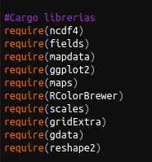
Cargo datos

Slide 4
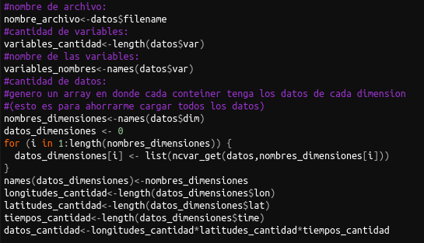
Extraigo la información

Slide 5
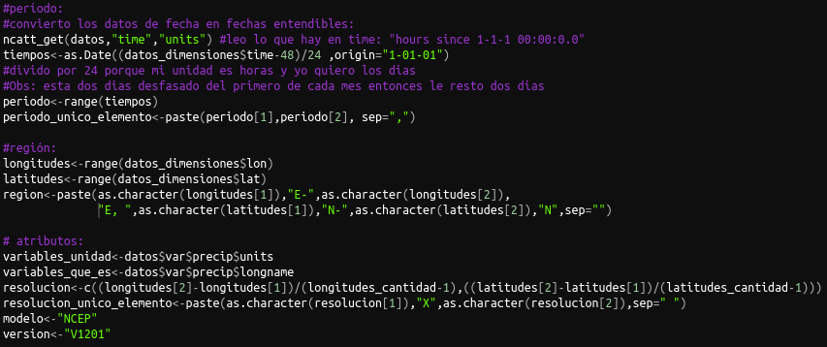

Slide 6
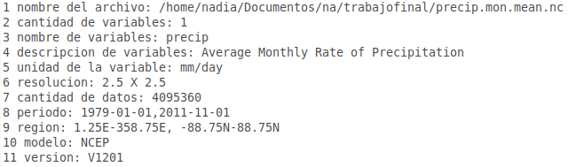
Genero el archivo ascii

Slide 7
Consigna
Calcular la media y el desvío para cada mes y para los trimestres DEF, MAM, JJA y SON. Graficar sólo para Sudamérica.

Slide 8
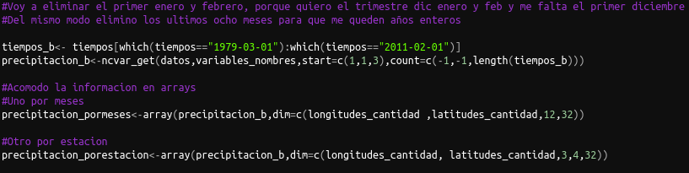
Cargo datos y los acomodo

Slide 9
Calculo promedios y desvíos
Calculo promedios y desvíos

Slide 10
Defino la región de Sudamérica

Slide 11
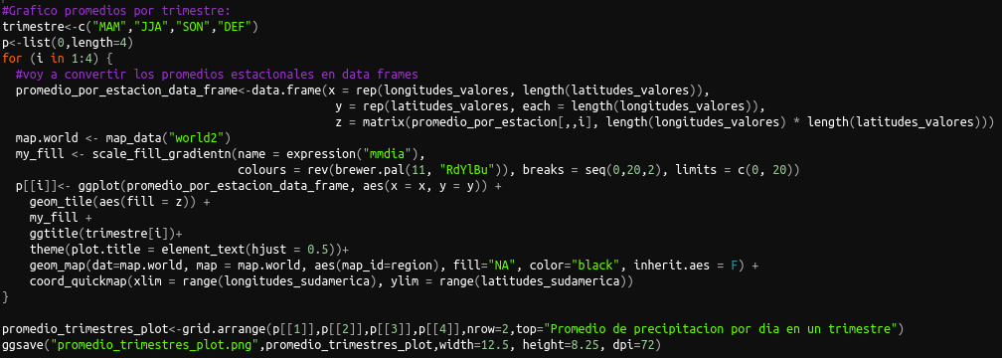
Grafico promedios trimestrales

Slide 12
El tratamiento para graficar los desvíos estacionales es el mismo
El tratamiento para graficar los promedios y medias mensuales también es análogo, se modifica la cantidad de veces que se entra al ciclo (ahora son 12)
Los resultados son:

Slide 13
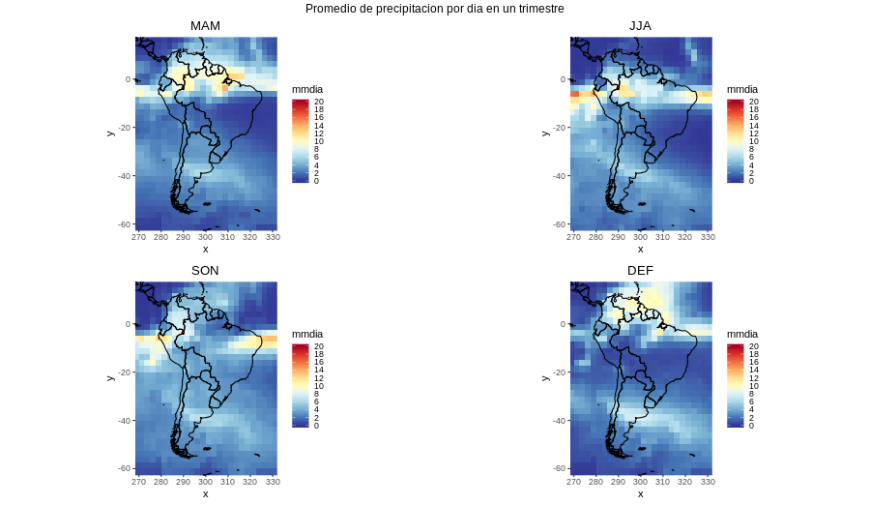
Promedio estacional de PP diaria

Slide 14
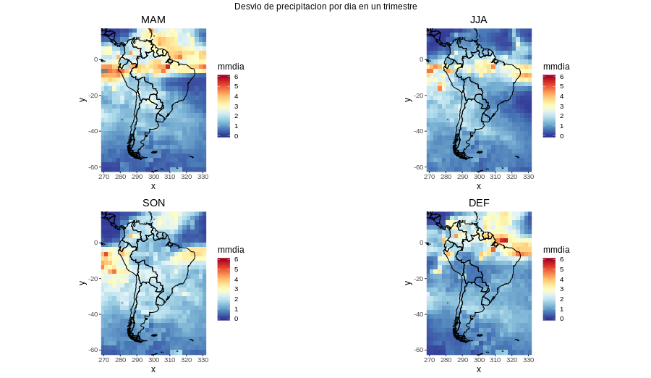
Desvío estacional de PP diaria

Slide 15
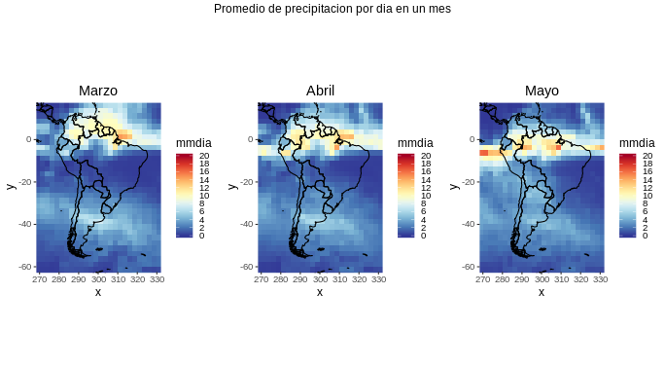
Promedio mensual de PP diaria MAM

Slide 16
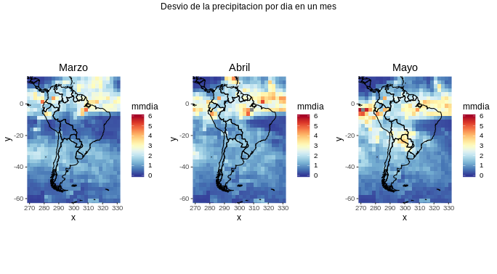
Desvío mensual de PP diaria MAM

Slide 17
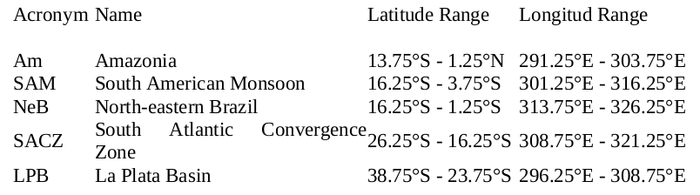
Consigna
Dados los siguientes subdominios, calcular el promedio areal para cada mes en cada caja. Luego, calcular la media mensual y graficar la marcha anual promedio en cada caja.

Slide 18
Pasos a seguir
Primero voy a armar una tabla con los limites de las regiones y voy a calcular el promedio areal en cada región
Calculo las medias mensuales en mm por día
Para graficar la marcha anual voy a pasar a mm por mes multiplicando cada media por la cantidad de días del mes
Voy a utilizar la función local para lograr que los plots se me vayan guardando en una lista

Slide 19
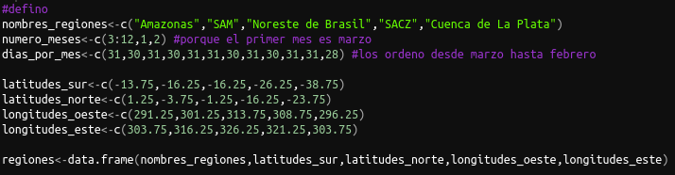
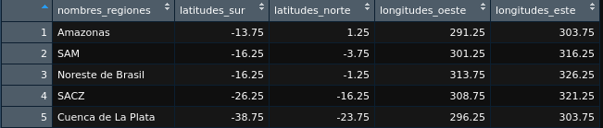
Acomodo las regiones en un data.frame

Slide 20
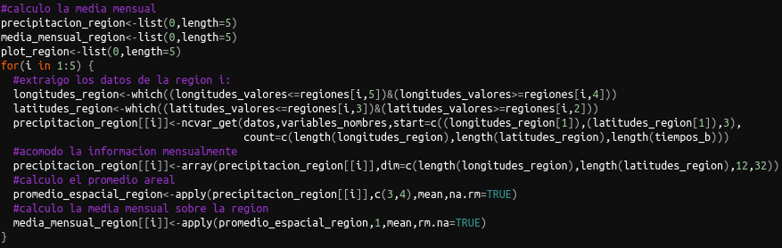
Calculo las medias mensuales

Slide 21
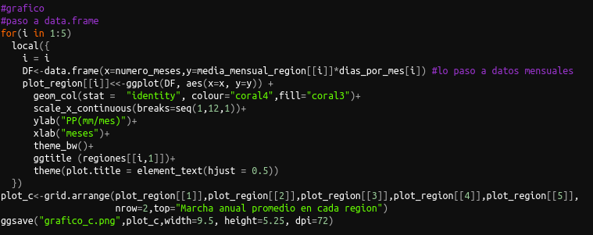
Grafico la marcha anual para cada región

Slide 22
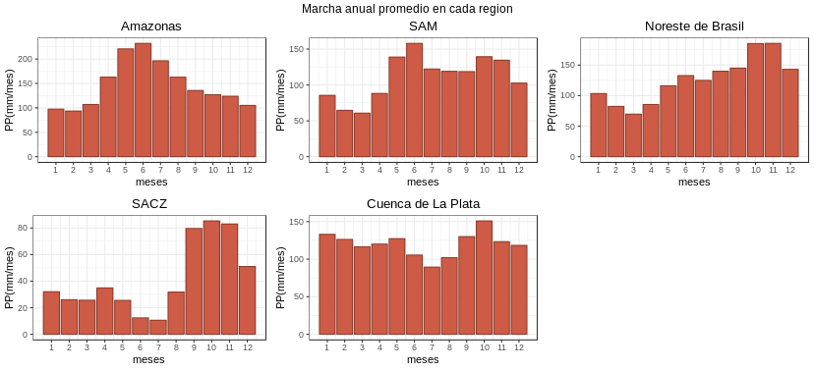
Resultados (marcha anual en cada región)

Slide 23
Consigna
Dado el archivo excell con la información de precipitación mensual para la localidad de Necochea recolectada con un pluviómetro doméstico:
Seleccionar los 4 puntos de retícula más cercanos en el archivo nc y utilizarlos para realizar un control de calidad de los datos medidos.
Evaluar las siguientes características:
medias mensuales, valores extremos, desvíos estándares mensuales y las características climatológicas de la precipitación acumulada anualmente.

Slide 24
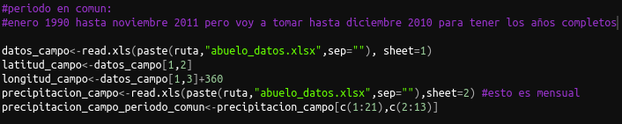
Tomo el periodo en común y cargo los datos del archivo .xls

Slide 25
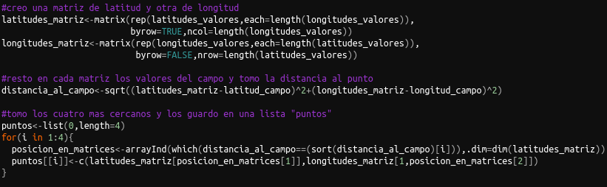
Busco los 4 puntos del netcdf mas cercanos

Slide 26
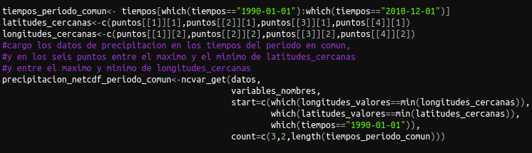
Cargo los datos del netcdf

Slide 27

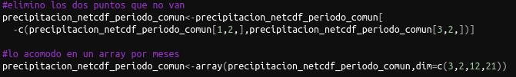

Soluciono problema
Ahora la región quedó restringida en seis puntos, entonces tengo que sacar los dos puntos que no se corresponden con los 4 puntos mas cercanos (4)
Estos son los de latitud -36.25 y longitud 298.75 y 303.75, osea la latitud 2 y las longitudes 1 y 3

Slide 28
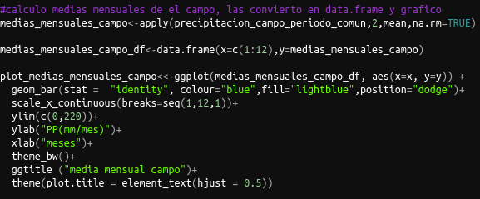
Comparo medias

Slide 29
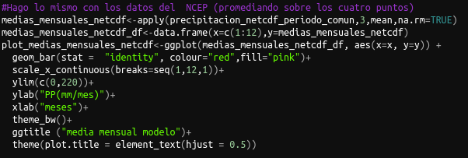

Slide 30
Comparo desvíos
El tratamiento es el mismo que para calcular y graficar las medias

Slide 31
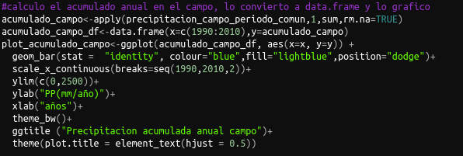
Comparo acumulados anuales

Slide 32
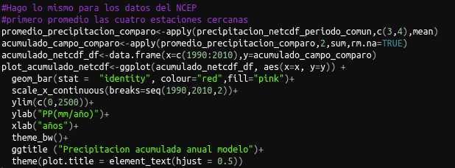

Slide 33
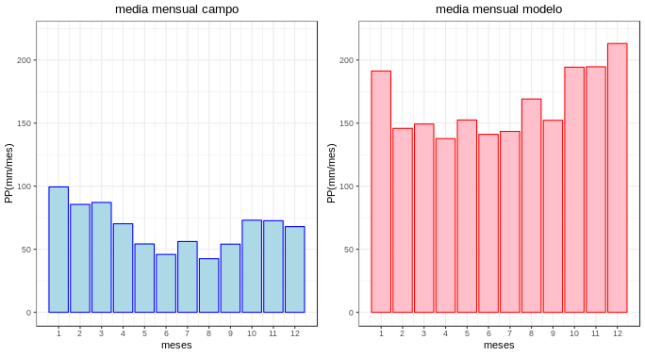
Resultados

Slide 34
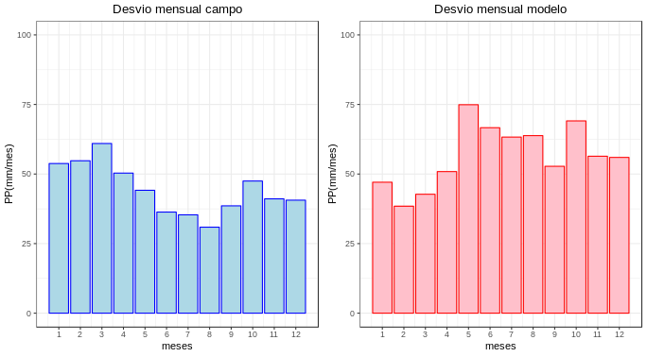

Slide 35
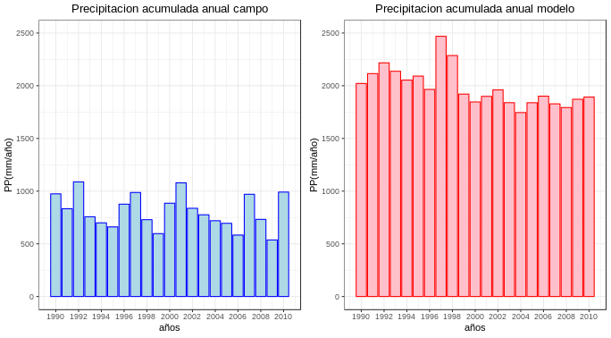

Slide 36
Gracias!

